Slide 1
IV Форум Ассоциации вузов
России и Беларуси
Президент Российского Союза ректоров
ректор МГУ имени М. В. Ломоносова
академик В. А. Садовничий

Slide 2
Двустороннее межуниверситетское сотрудничество в рамках деятельности Ассоциации вузов России и Беларуси

Slide 3
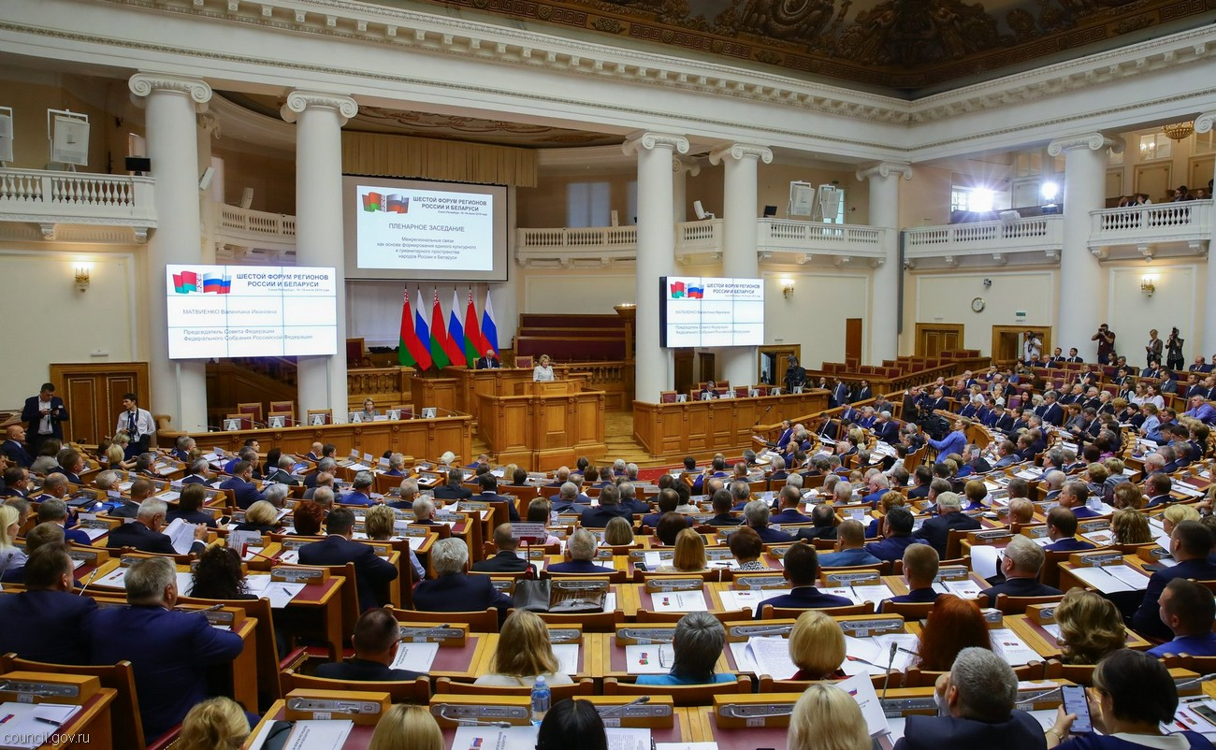
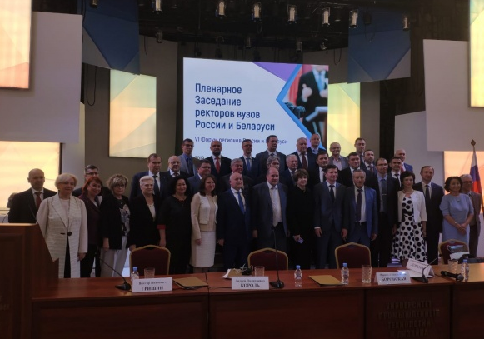
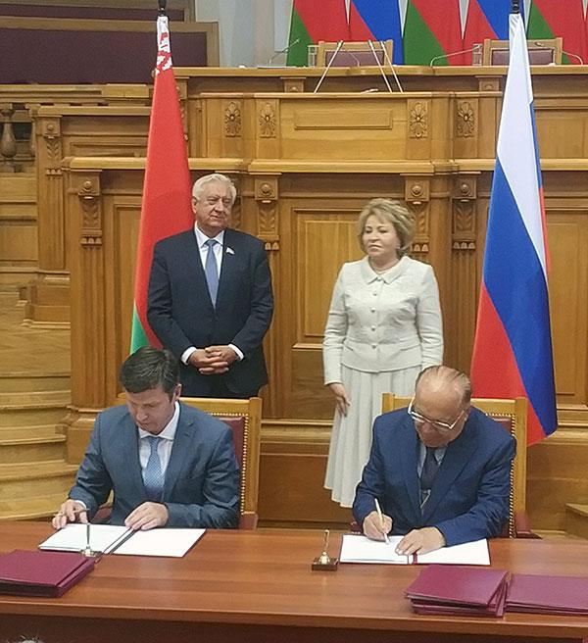
Институционализация межвузовского сотрудничества России и Беларуси
VI Форум регионов России и Беларуси
(16–18 июля 2019 года, Санкт-Петербург)
Встреча ректоров вузов России и Беларуси
Создание Ассоциации вузов России и Беларуси

Slide 4
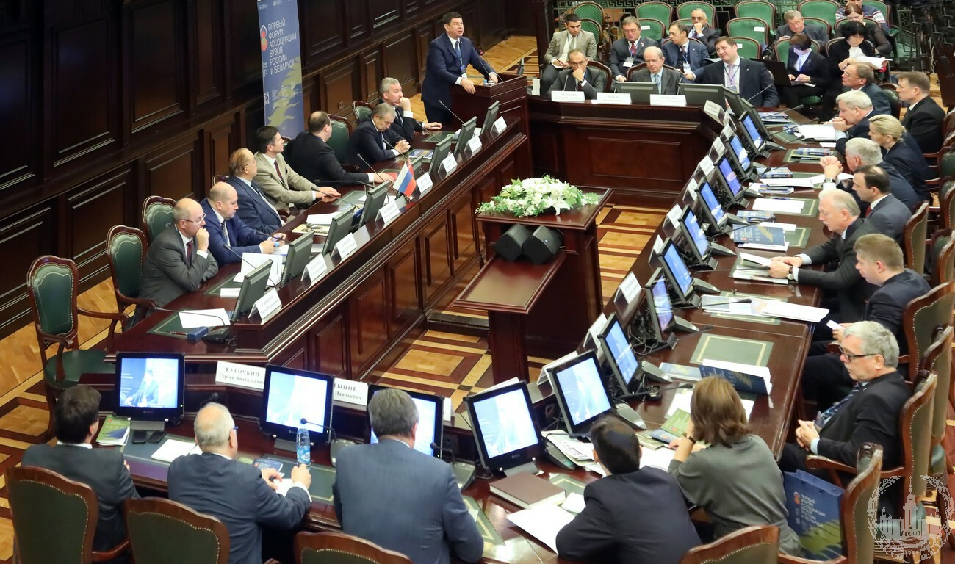
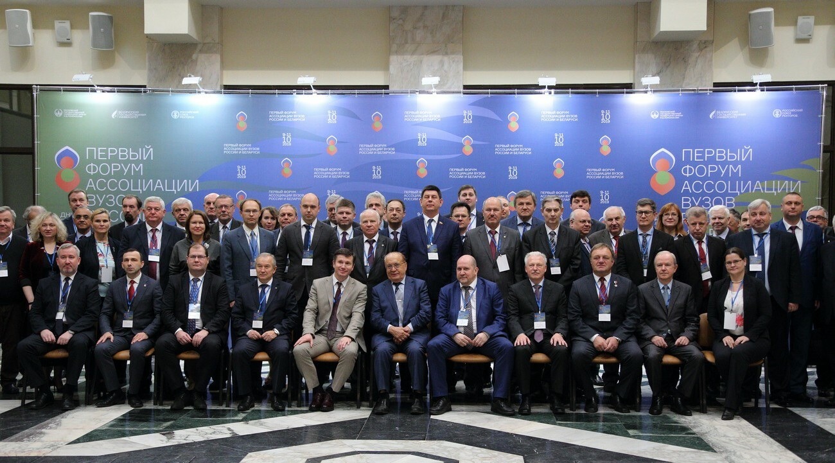
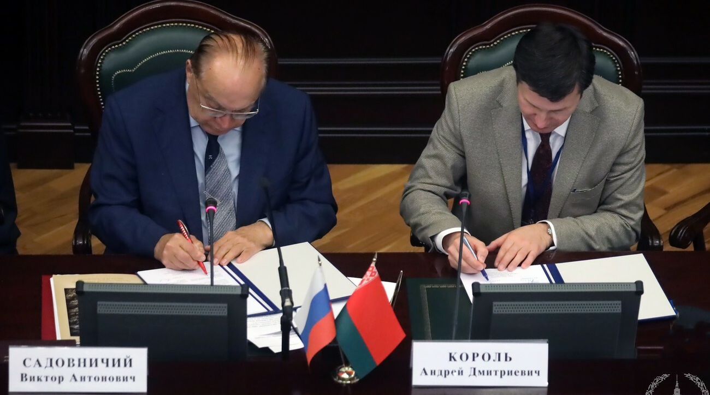
I Форум Ассоциации вузов России и Беларуси
10 октября 2019 года
Определены векторы развития российско-белорусского межуниверситетского сотрудничества в области образования и науки

Slide 5
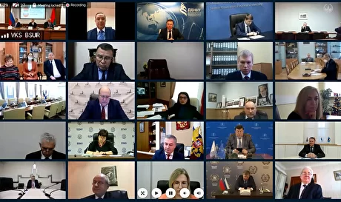
II Форум Ассоциации вузов России и Беларуси
14 декабря 2020 года
Более 80 руководителей и представителей ведущих университетов России и Беларуси
С участием Министра науки и высшего образования РФ В.Н. Фалькова и Министра образования РБ И.В. Карпенко

Slide 6
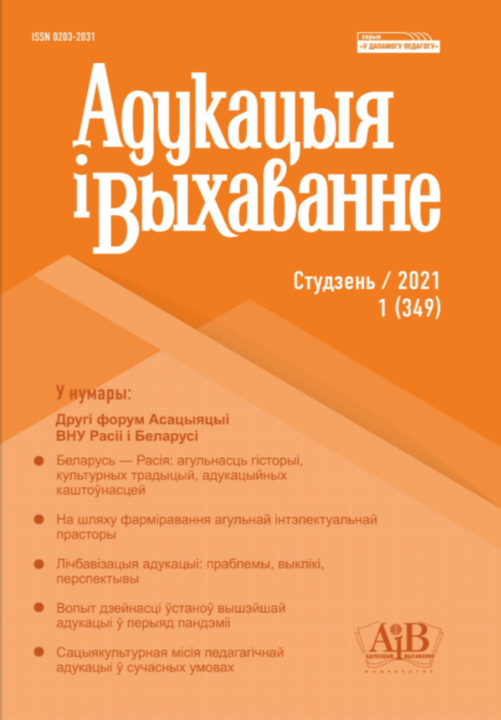
II Форум Ассоциации вузов России и Беларуси
14 декабря 2020 года

Slide 7
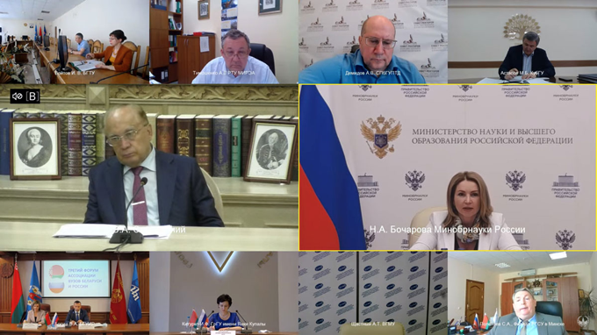
III Форум Ассоциации вузов России и Беларуси
28 июня 2021 года
Около 90 руководителей и представителей ведущих университетов России и Беларуси
С участием профильных министров

Slide 8
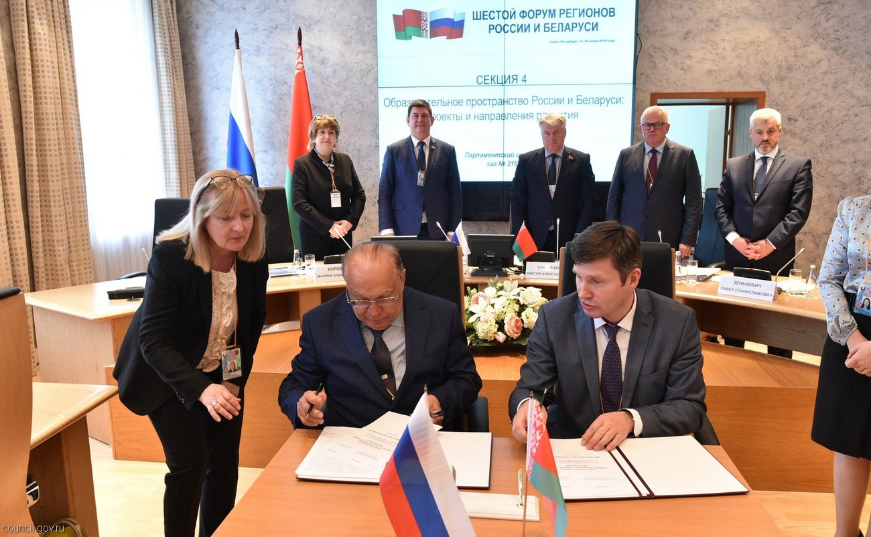
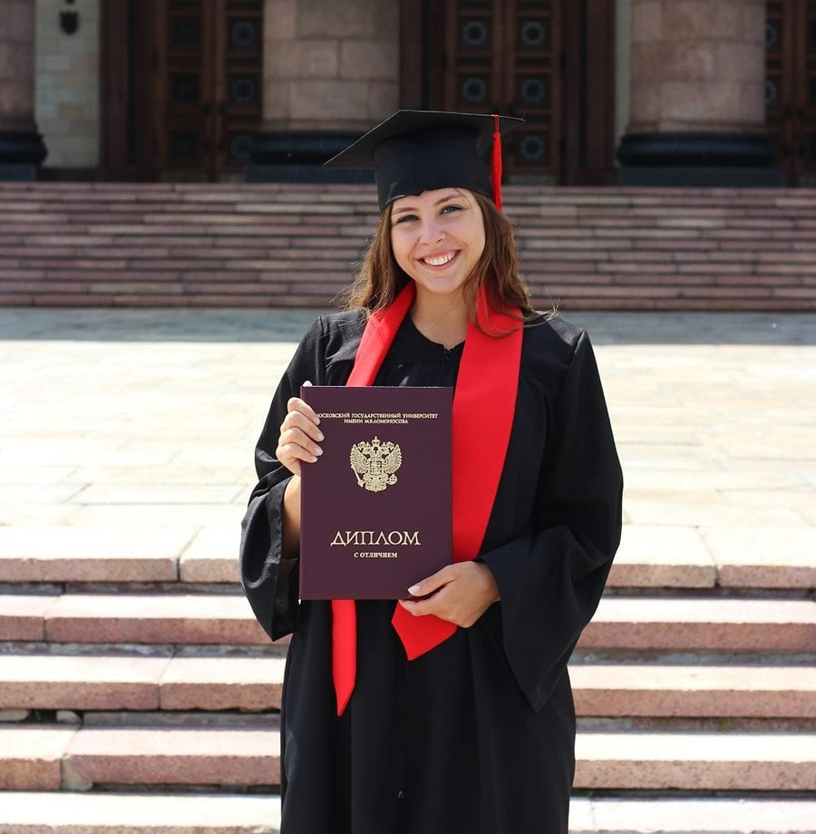
Совместная образовательная программа МГУ и БГУ
Совместная магистерская программа «История белорусской диаспоры»
2019 год — начало реализации программы (исторический факультет МГУ имени М.В. Ломоносова и исторический факультет Белорусского государственного университета)
2021 год — первый выпуск студентов

Slide 9
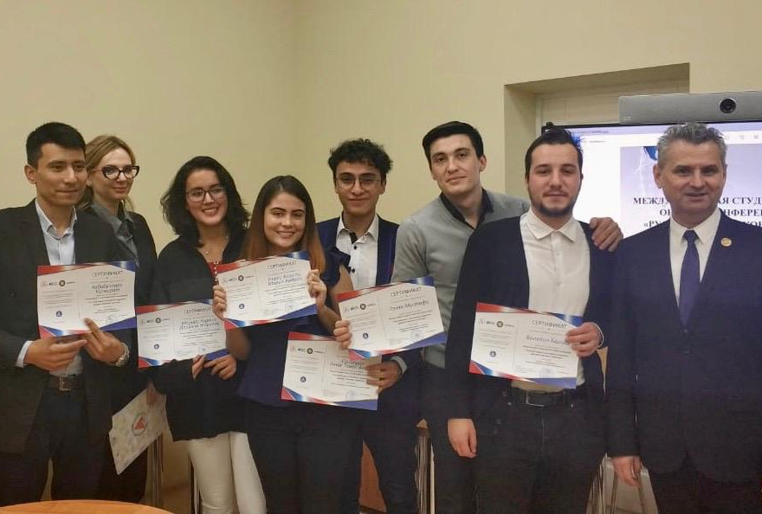
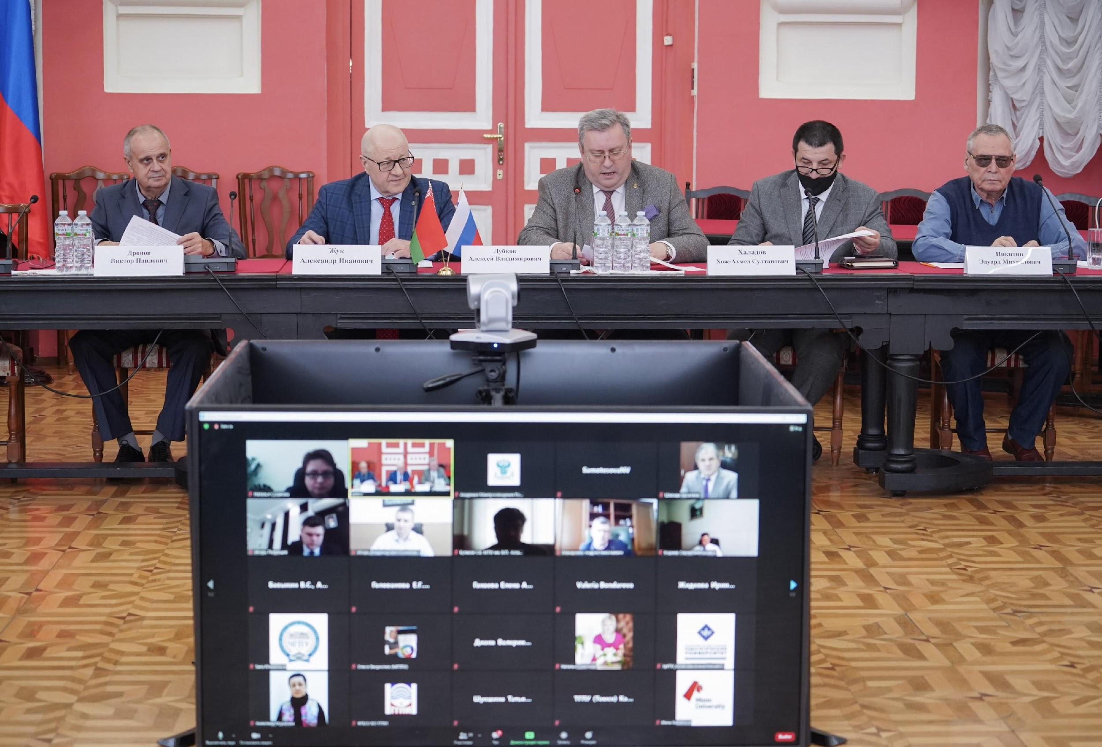
Образовательное сотрудничество
Циклы лекций
Круглые столы
Конференции
Обмен опытом: программа
«Приглашенный профессор»
Совместные образовательные программы

Slide 10



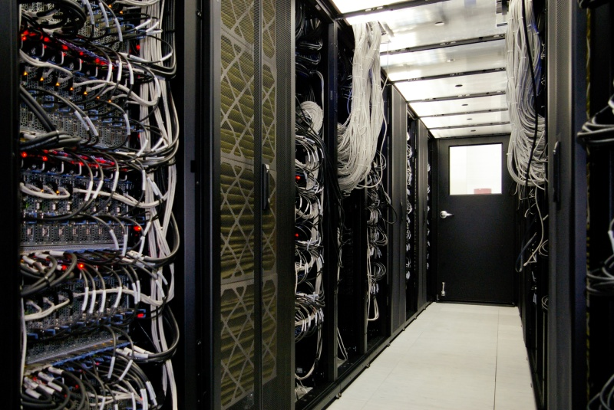
Научное сотрудничество
Научные исследования и публикации:
Материаловедение
Физика
Химия
История
ВМК
Геология
Филология

Slide 11
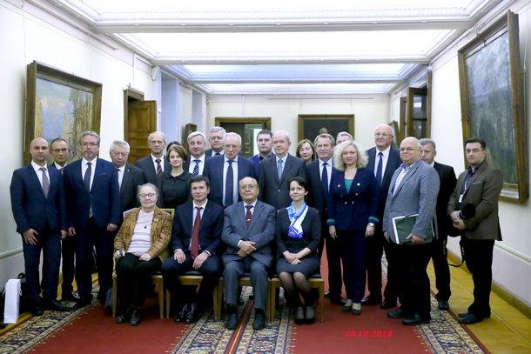
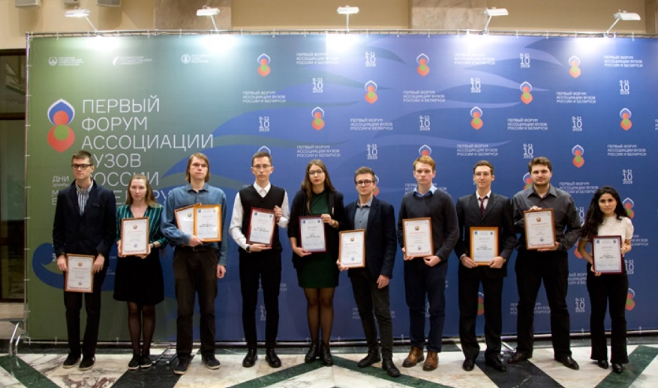
Дни дружбы Московского и Белорусского государственного университета
10-12 октября 2018 года в МГУ стороны достигли договорённости о ежегодном проведении
11 октября Дня Дружбы МГУ и БГУ
Ежегодное проведение лекций, круглых столов, фотовыставок и других тематических мероприятий
Notes:
11

Slide 12
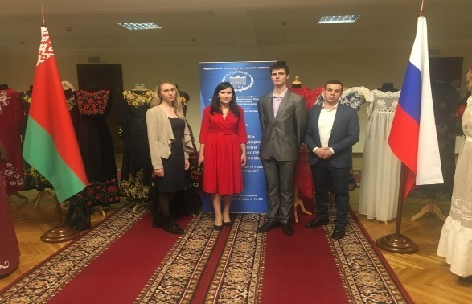
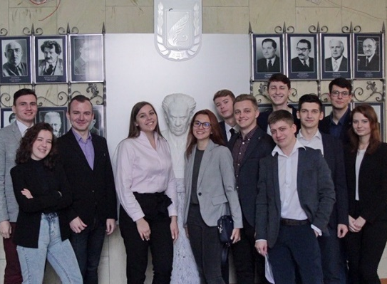
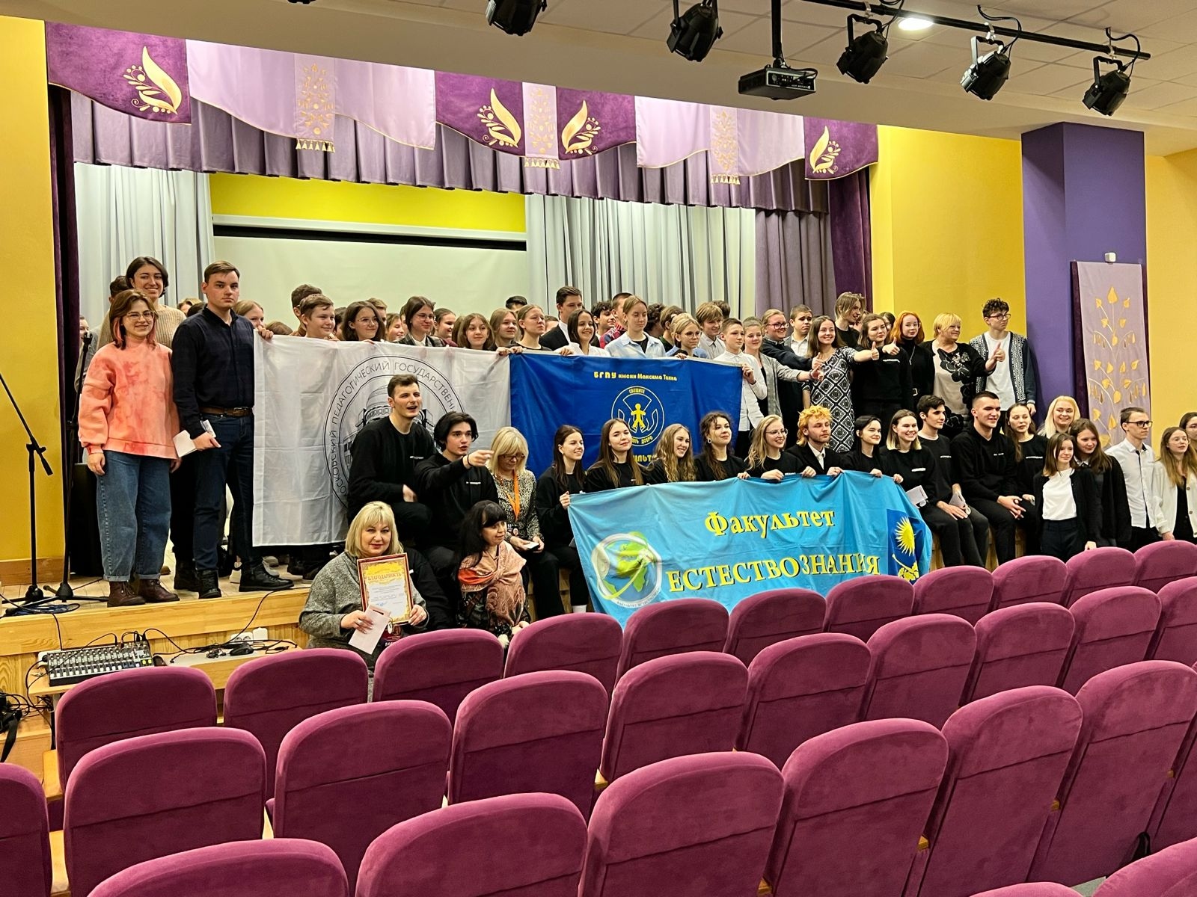
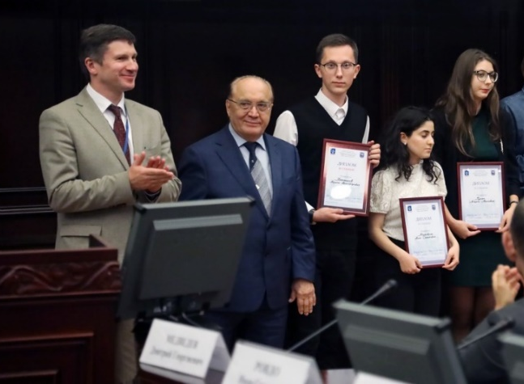
Молодежное межуниверситетское российско-белорусское сотрудничество
Российско-белорусский конкурс студенческих научных работ по истории «Общий путь к Великой Победе»
Российско-белорусская студенческая конференция «Современное студенческое самоуправление: опыт исторических факультетов БГУ и МГУ»
37 Звездный поход по местам боевой славы
Notes:
12

Slide 13
Развитие международного сотрудничества
Российского Союза ректоров

Slide 14
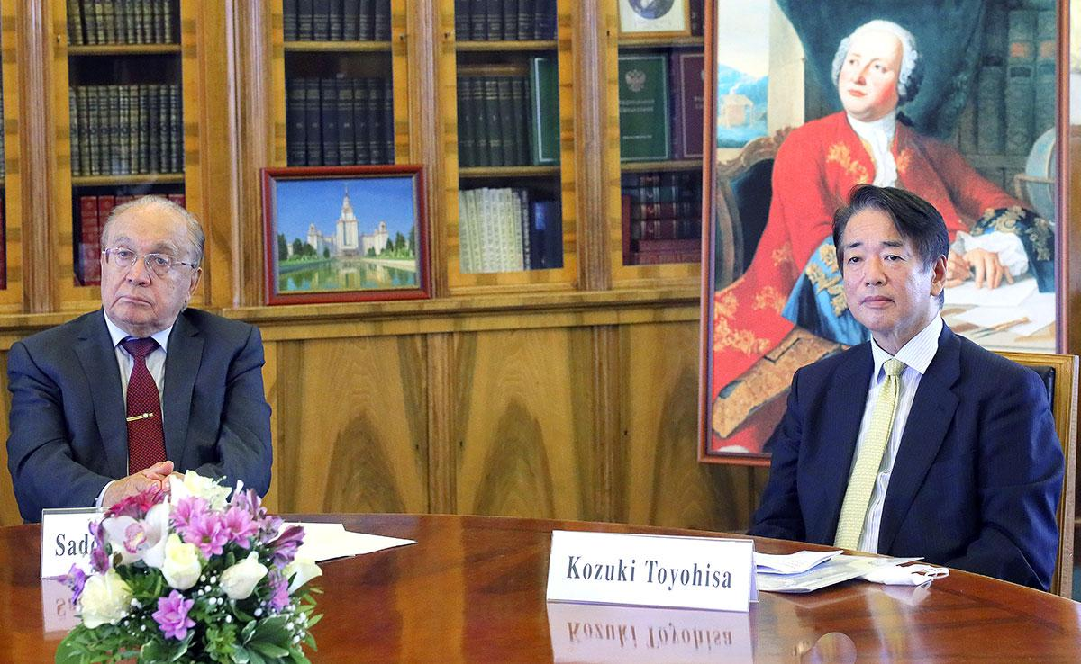
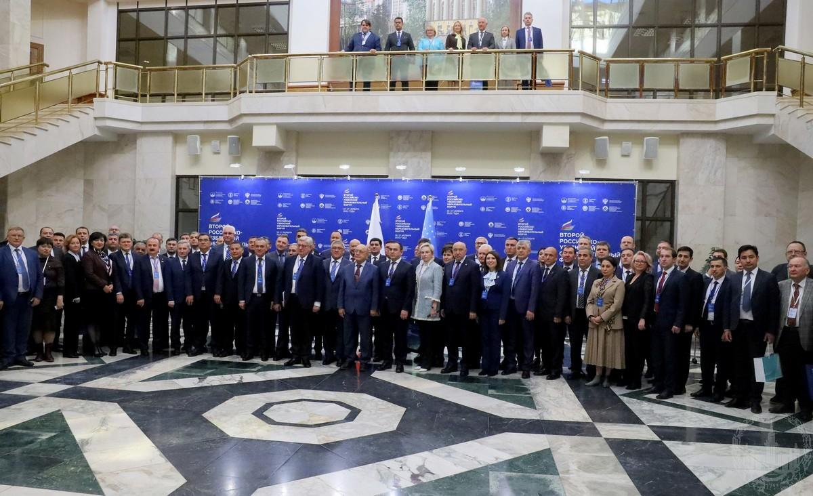
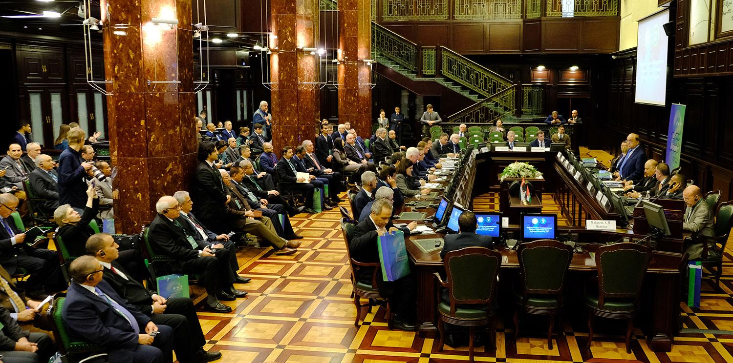
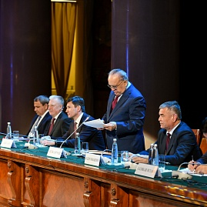
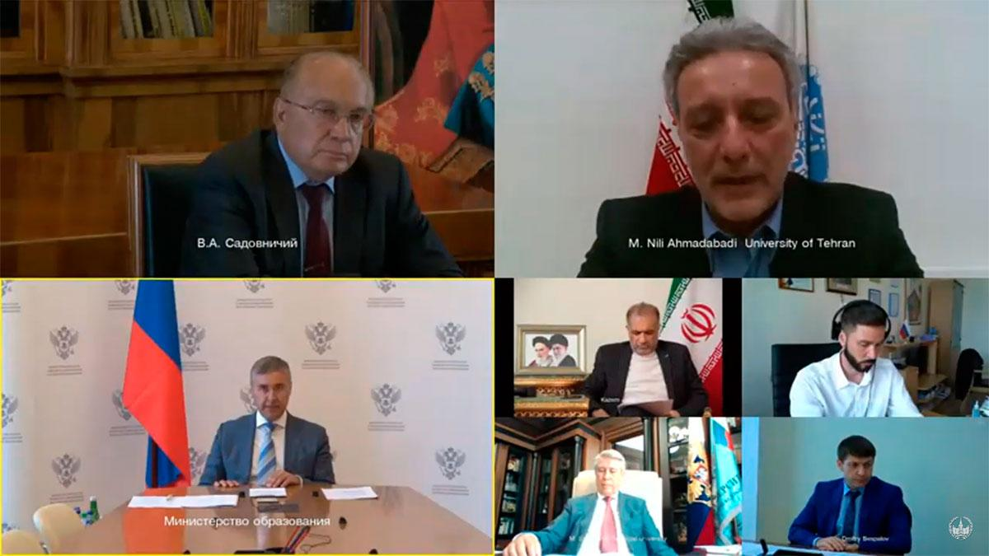
Международные ассоциации университетов, созданные под эгидой Российского Союза ректоров
Евразийская Ассоциация университетов
Ассоциация высших учебных заведений России и Ирана
Ассоциация вузов России и Беларуси
Ассоциация классических университетов России и Китая
Ассоциация университетов России и Индии
Ассоциация высших учебных заведений России и Кубы
Федерация ректоров российских и арабских университетов
Ассоциация вузов России и Японии

Slide 15
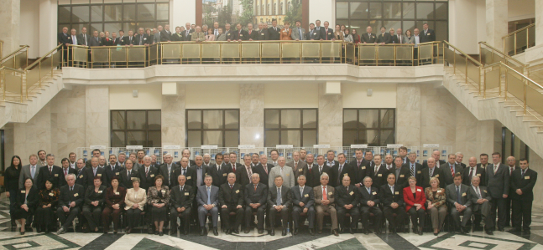
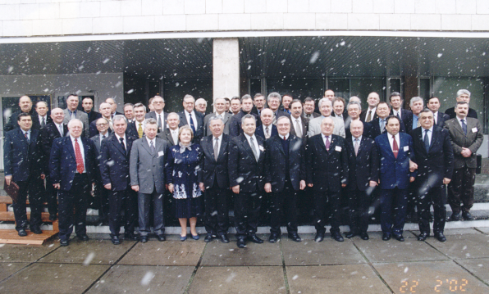
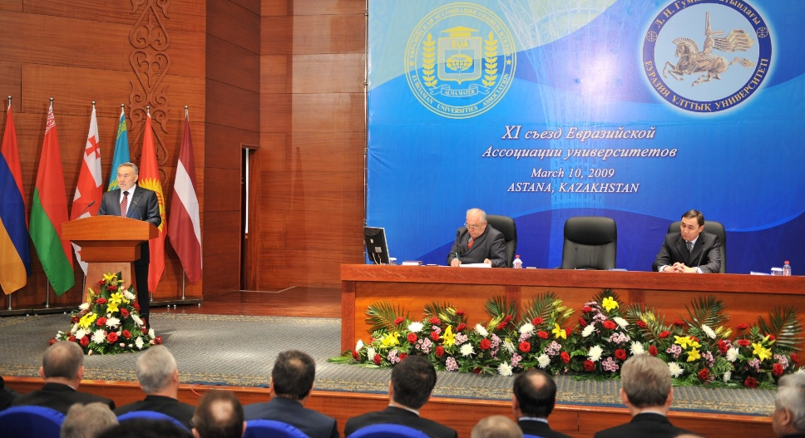
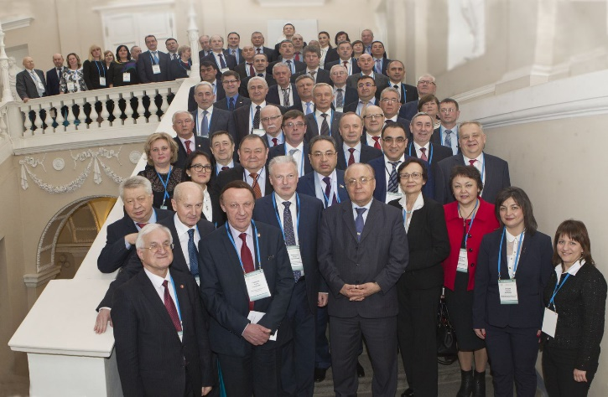
Евразийская ассоциация университетов
I съезд – Москва, 1989 г.
II съезд – Киев, 1990 г.
III съезд – Баку, 1991 г.
IV съезд – Москва, 1992 г.
V съезд – Ашхабад, 1993 г.
VI съезд – Казань, 1995 г.
VII съезд – Москва, 1997 г.
VIII съезд – Минск, 1999 г.
IX съезд – Киев, 2002 г.
X съезд – Москва, 2007 г.
XI съезд – Астана, 2009 г.
XII съезд – Москва, 2011 г.
XIII съезд – Санкт-Петербург, 2015 г.
XIV съезд – Москва, 2019 г.
В настоящее время Евразийская ассоциация университетов объединяет 140 ведущих университетов из 13 стран

Slide 16




Slide 17





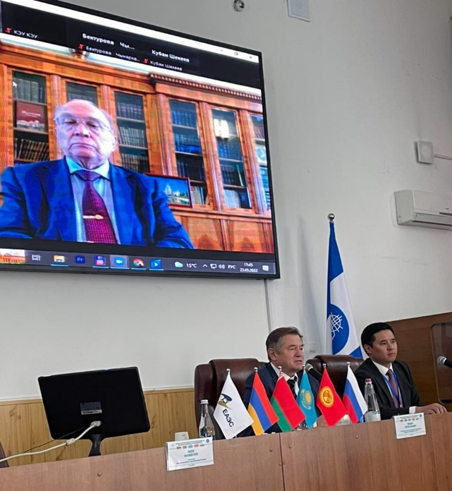
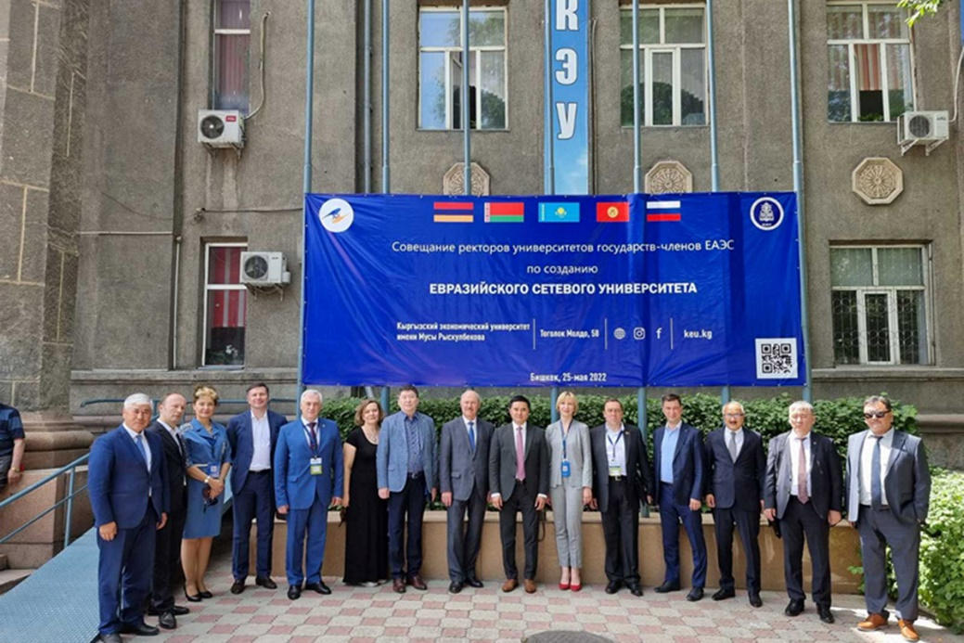
Евразийский сетевой университет
Российская Федерация
Республика Армения
Республика Беларусь
Республика Казахстан
Киргизская Республика
Совещание ректоров университетов государств-членов ЕАЭС по созданию Евразийского сетевого университета
(25 мая 2022 года, г. Бишкек)

Slide 18



Евразийский сетевой университет (ЕСУ)
― международная сеть университетов, научно-исследовательских институтов и других организаций, занимающихся вопросами образования и науки на Евразийском пространстве.
ЕСУ создает и укрепляет базу для совместной работы организаций стран-членов Евразийского экономического союза (ЕАЭС) по развитию ЕАЭС.
Посредством сотрудничества в области образования, научных исследований, просвещения и взаимодействия молодежи мы наращиваем человеческий потенциал на евразийском пространстве, вносим свой вклад в формирование единого пространства, развитие связей между сообществами стран, устойчивое экономическое развитие и партнёрство.
ЕСУ создается по инициативе Евразийского Экономического Союза и учреждается в формате международной ассоциации университетов. Учредителями выступают руководители образовательных организаций высшего образования государств ЕАЭС.

Slide 19




Евразийский сетевой университет как проект-символ евразийской интеграции
«Интерфейс»
Механизм мониторинга потребностей
Координатор и площадка
Институты ЕАЭС и Евразийской экономической комиссии
в подготовке высококвалифицированных специалистов
по организации взаимовыгодного сетевого партнерства ведущих университетов, НИИ, компаний и предприятий сельского хозяйства стран ЕАЭС в интересах развития экономики стран Союза
Представители научно-
образовательного и бизнес-сообщества

Slide 20



Направления деятельности
Знак качества программ – Евразийское образовательное одобрение (ЕОО) – курсы и программы, официально одобренные Евразийским сетевым университетом ЕАЭС
Форумы, круглые столы, вебинары как площадка взаимодействия ЕАЭС
Разработка курсов и учебных программ по евразийской интеграции и по отдельным направлениям деятельности ЕАЭС

Slide 21
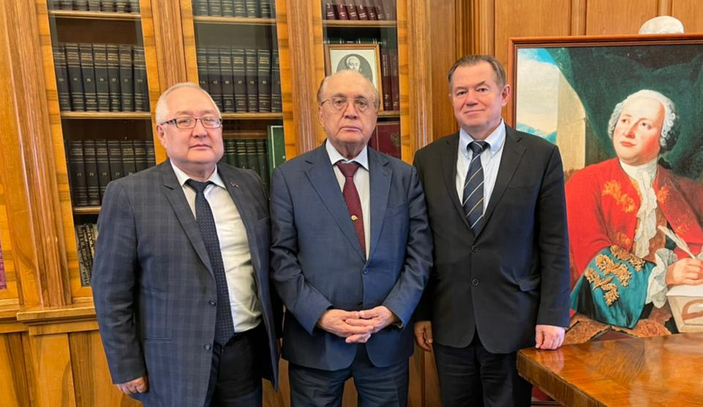


Cоздание Евразийского сетевого университета
Встреча президента Российского Союза ректоров, ректора МГУ академика В.А. Садовничего с членом Коллегии (министром) по интеграции и макроэкономике Евразийской экономической комиссии С.Ю. Глазьевым (27 апреля 2022 года, МГУ)
Совещание ректоров вузов государств-членов ЕАЭС по вопросам создания Евразийского сетевого университета. Подписание Меморандума о взаимопонимании по созданию Евразийского сетевого университета для образовательных организаций государств – членов ЕАЭС (25 мая 2022 года, г. Бишкек)

Slide 22

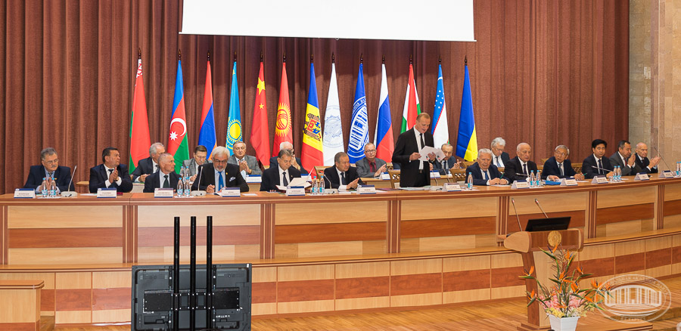
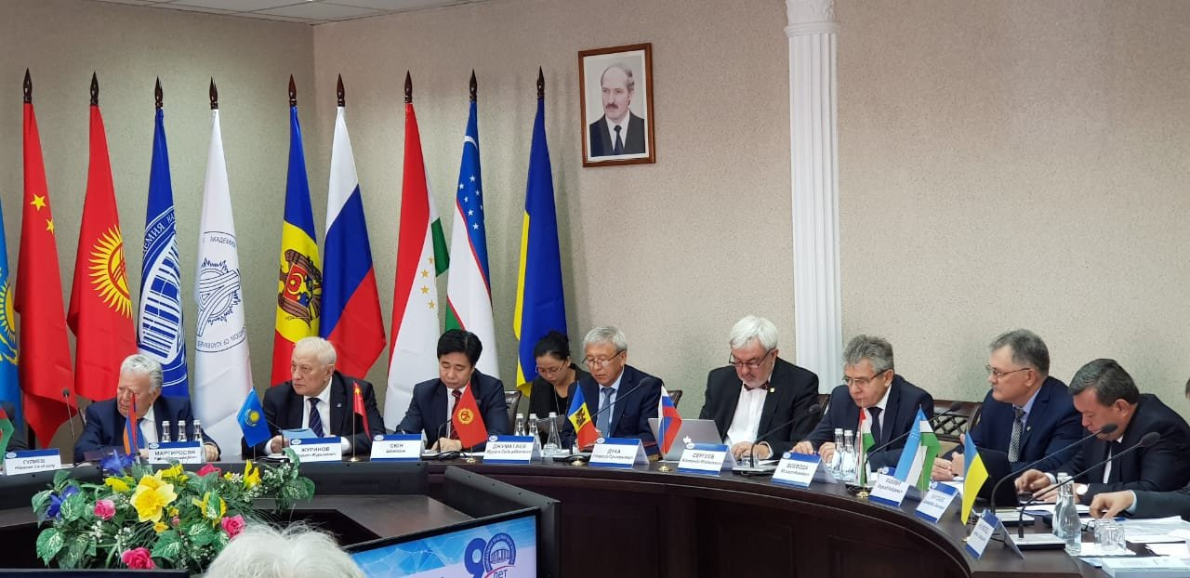
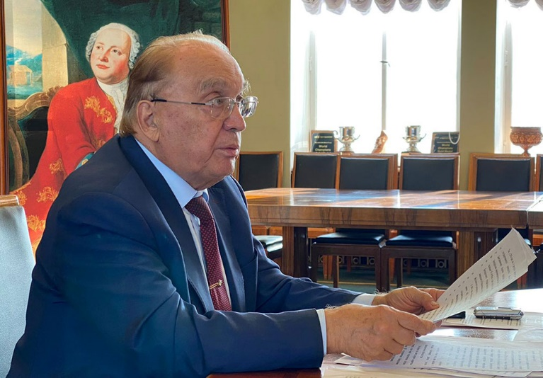
Международная ассоциация академий наук
Заседание Совета Международной ассоциации академий наук
(28 сентября 2022 года)

Slide 23
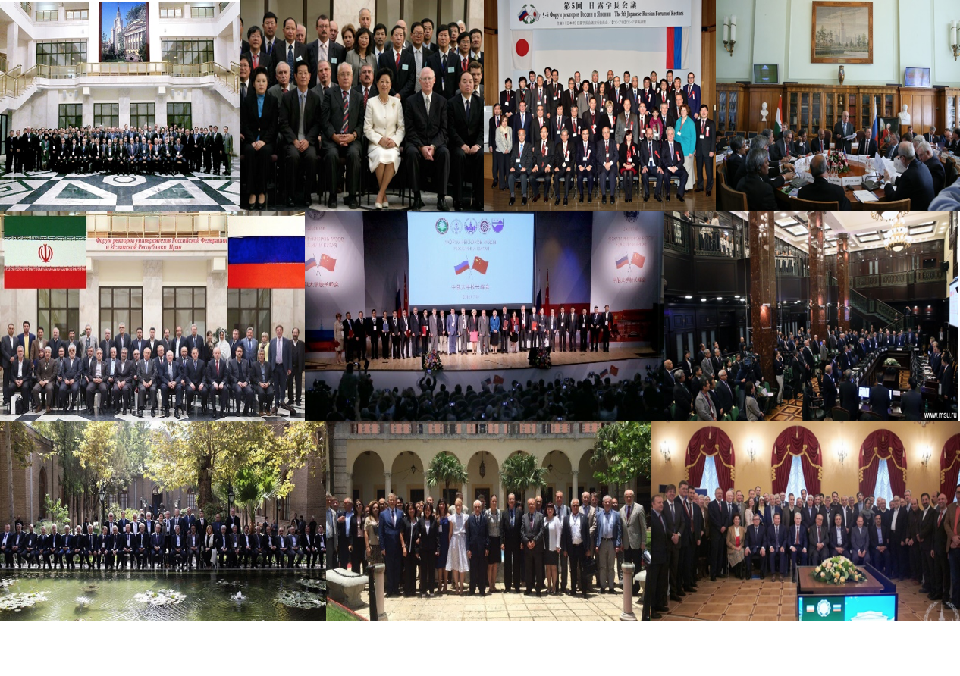
Международные форумы ректоров
Начиная с 2000 года было проведено более 75 Форумов ректоров университетов России и других стран с участием около 5 000 ректоров и представителей университетов

Slide 24
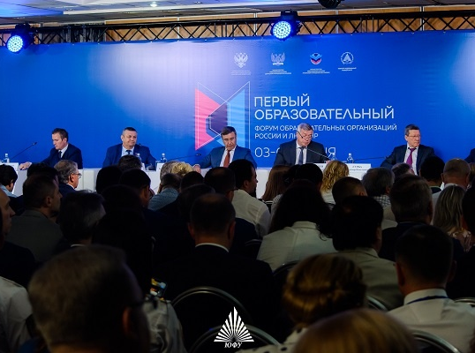
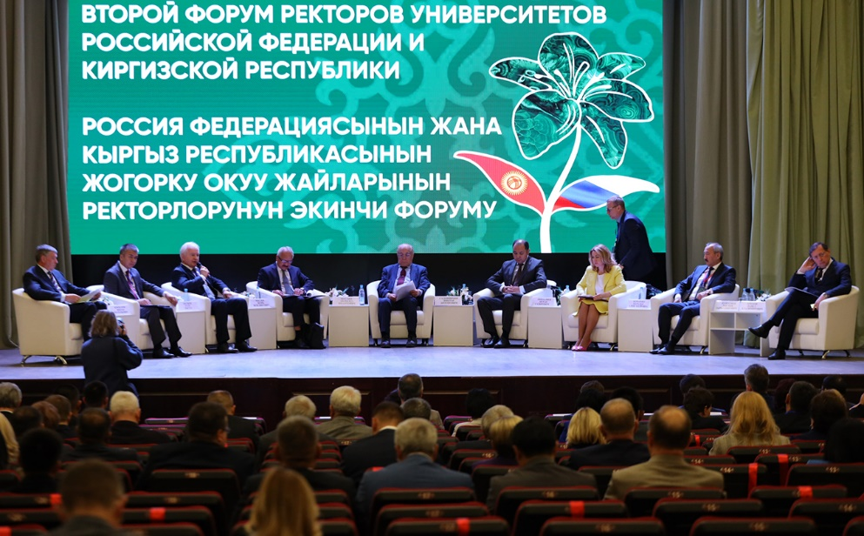
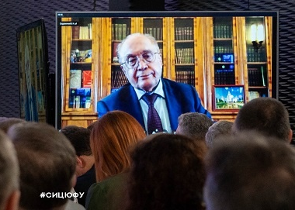
Форумы ректоров университетов России и стран евразийского пространства (состоялись в 2022 г.)
Первый образовательный форум образовательных организаций РФ, ДНР и ЛНР
(3-5 июня 2022 года, Ростов-на-Дону)
Второй Форум ректоров университетов Российской Федерации и Киргизской Республики (8-9 июня 2022 года, г. Екатеринбург)

Slide 25
Форумы ректоров университетов России и зарубежных стран (запланированы на осень 2022 год)
III Российско-Узбекский образовательный форум
VI Форум ректоров вузов России и Исламской Республики Иран
Форум ректоров университетов России и Египта
Форум ректоров университетов России и Вьетнама
Заседание Международной ассоциации академий наук
III Форум Федерации ректоров российских и арабских университетов

Slide 26
Общегосударственные инициативы и проекты Российского Союза ректоров

Slide 27
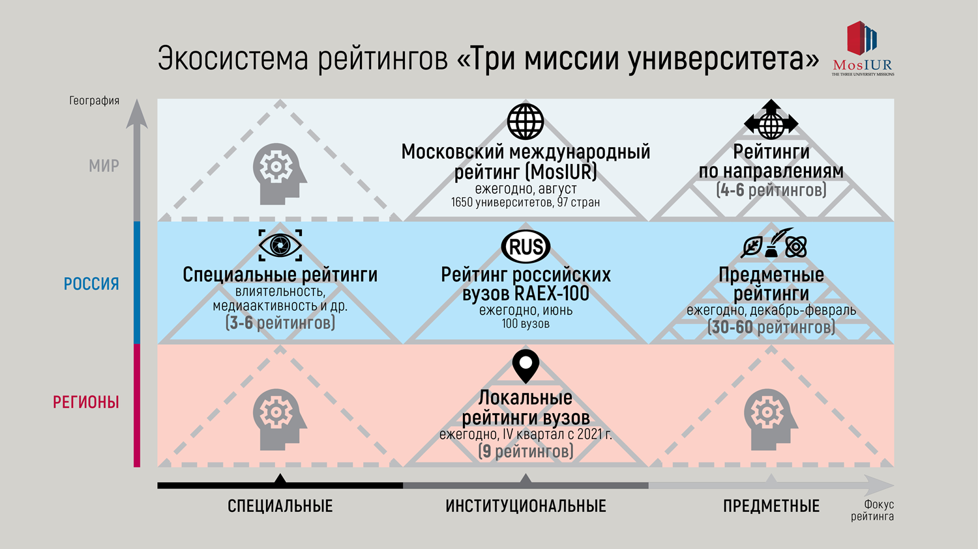
Международный рейтинг
«Три миссии университета»
2012
Появление национального рейтинга 100 лучших вузов России.
2013-2016
Рейтинг 100 лучших вузов России успешно прошел процедуру аудита IREG Observatory.
2016-2019
Рейтинг прошел проверку ведущей
аудиторско-консалтинговой компании мира PricewaterhouseCoopers и получил положительное заключение.
2019-2022
Завершено создание экосистемы рейтингов «Три миссии университета». Рейтинг-2021 включает топ-1650 университетов из 97 стран мира.

Slide 28
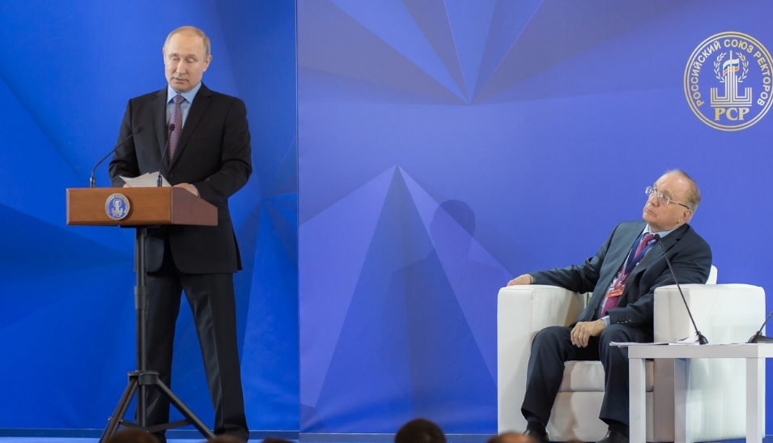
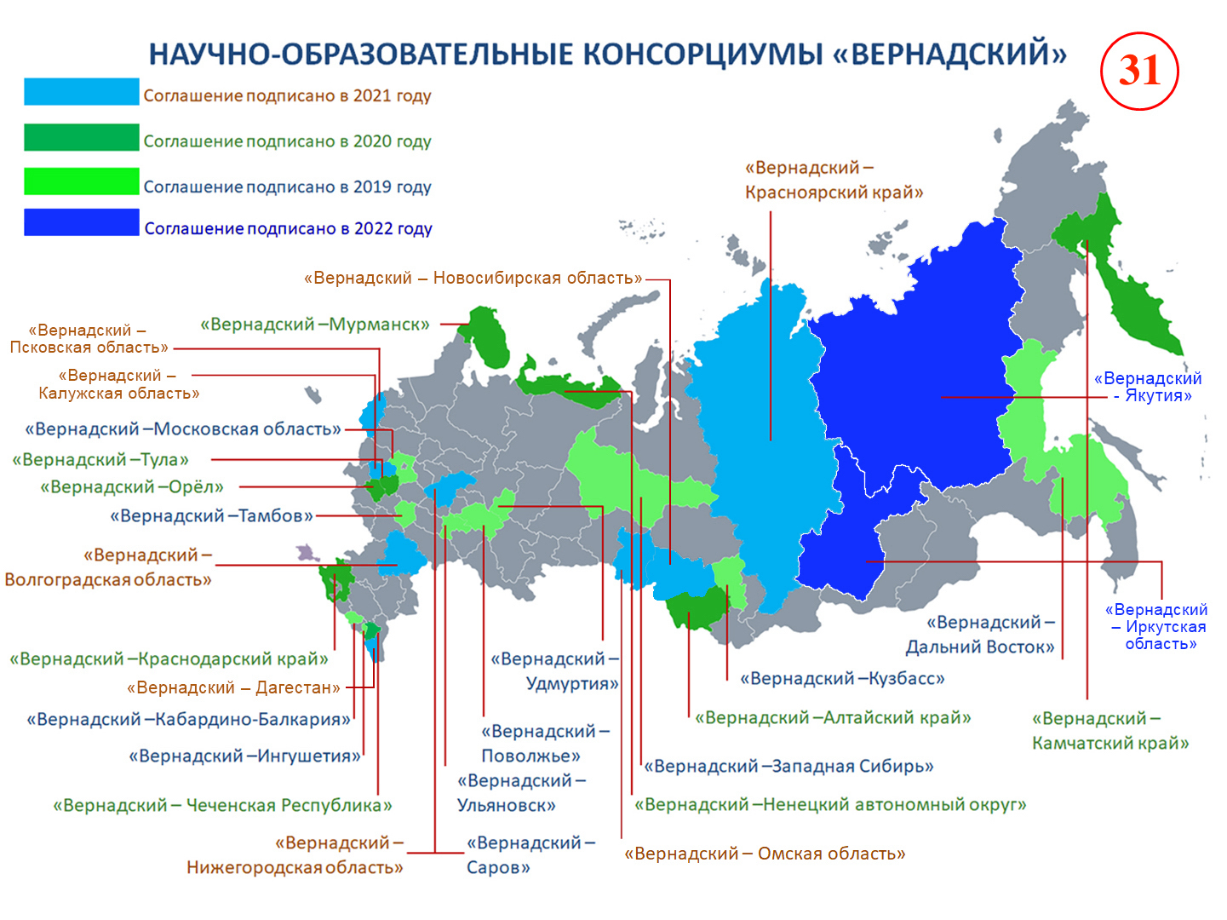
Научно-образовательные консорциумы «Вернадский»
Цель – повышение роли университетов
в научно-технологическом и социально-экономическом развитии регионов России
«Российские университеты призваны стать центрами развития технологий и кадров, интеллектуальными локомотивами для отраслей экономики и регионов»
В. В. Путин
XI съезд Российского Союза ректоров,
26 апреля 2018 года

Slide 29
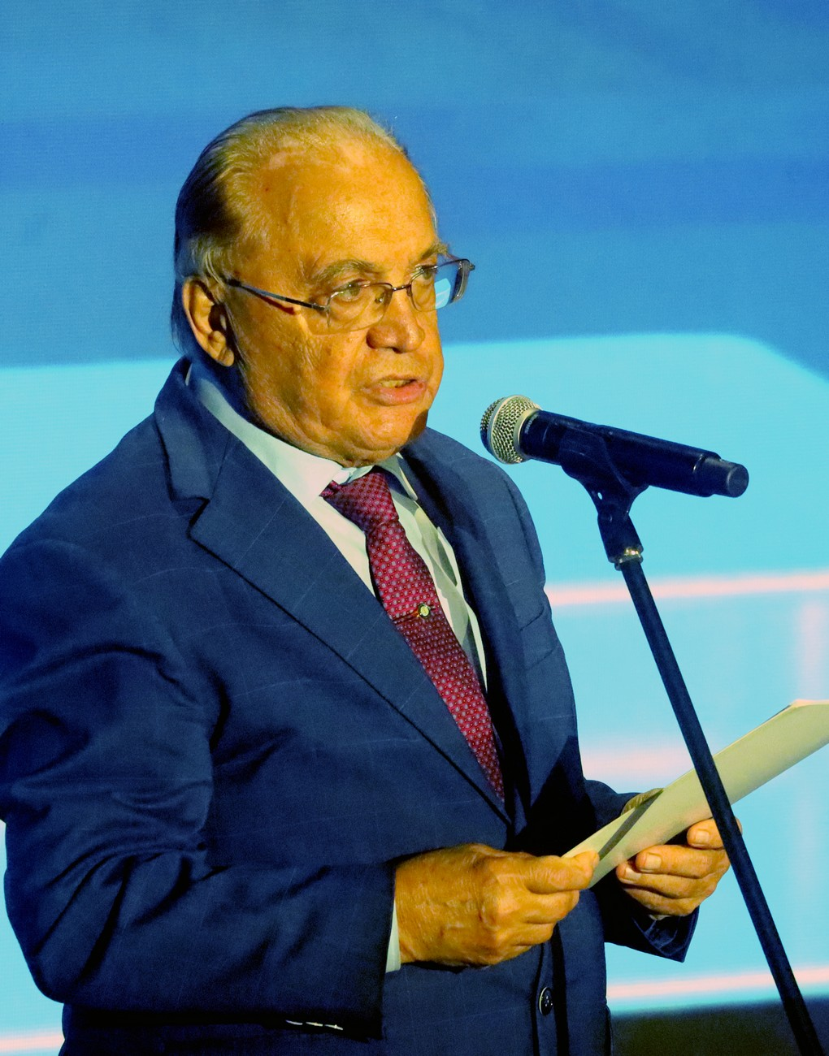
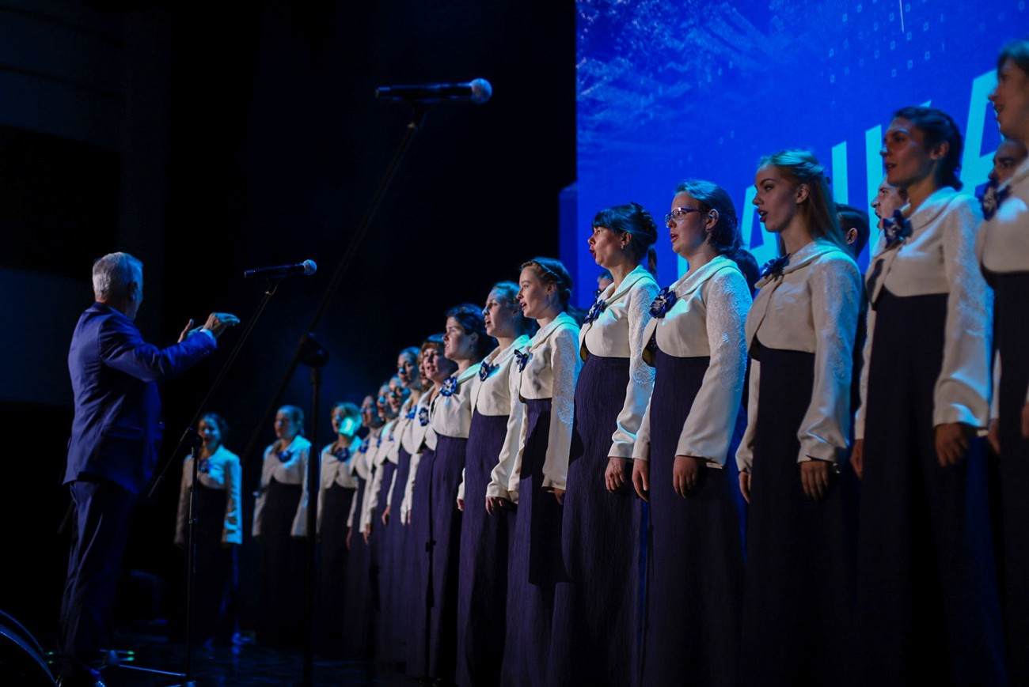
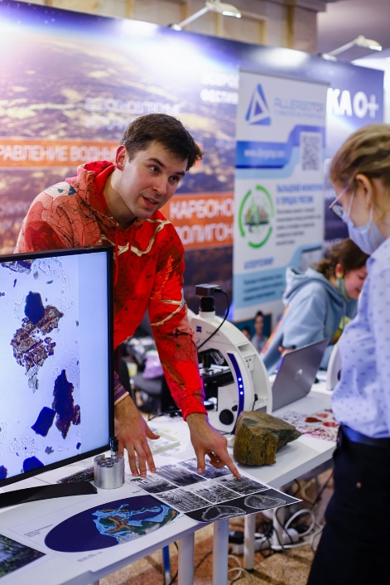
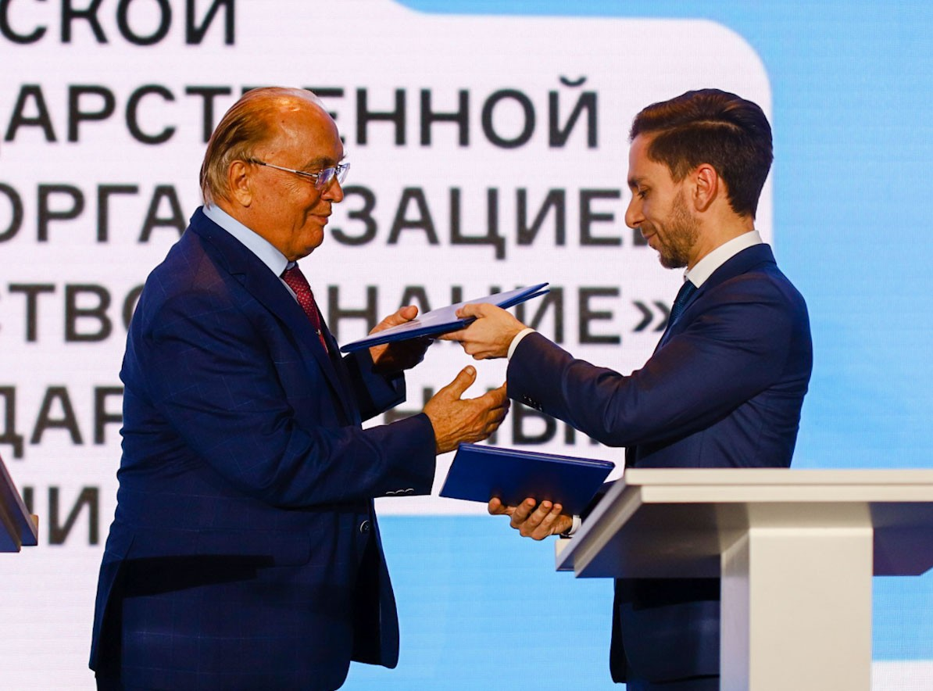
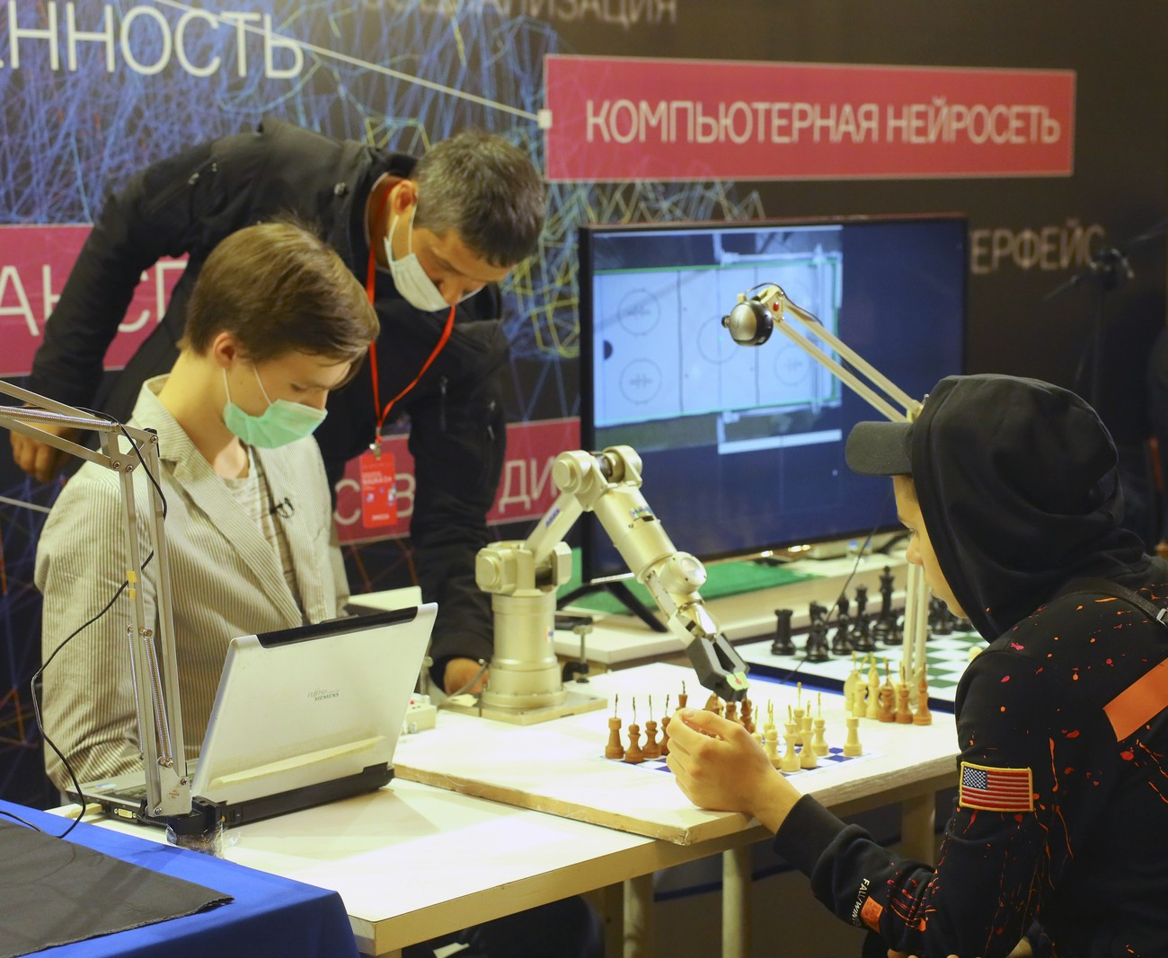
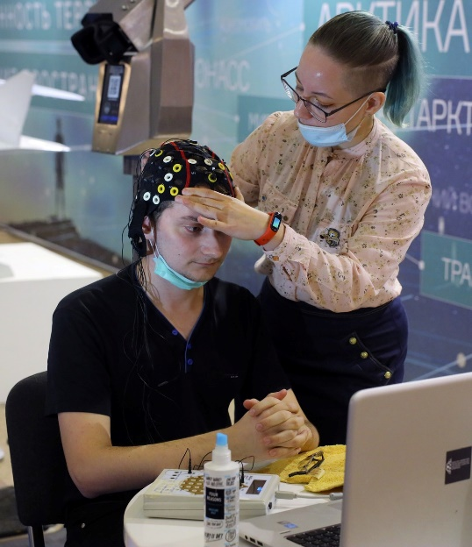
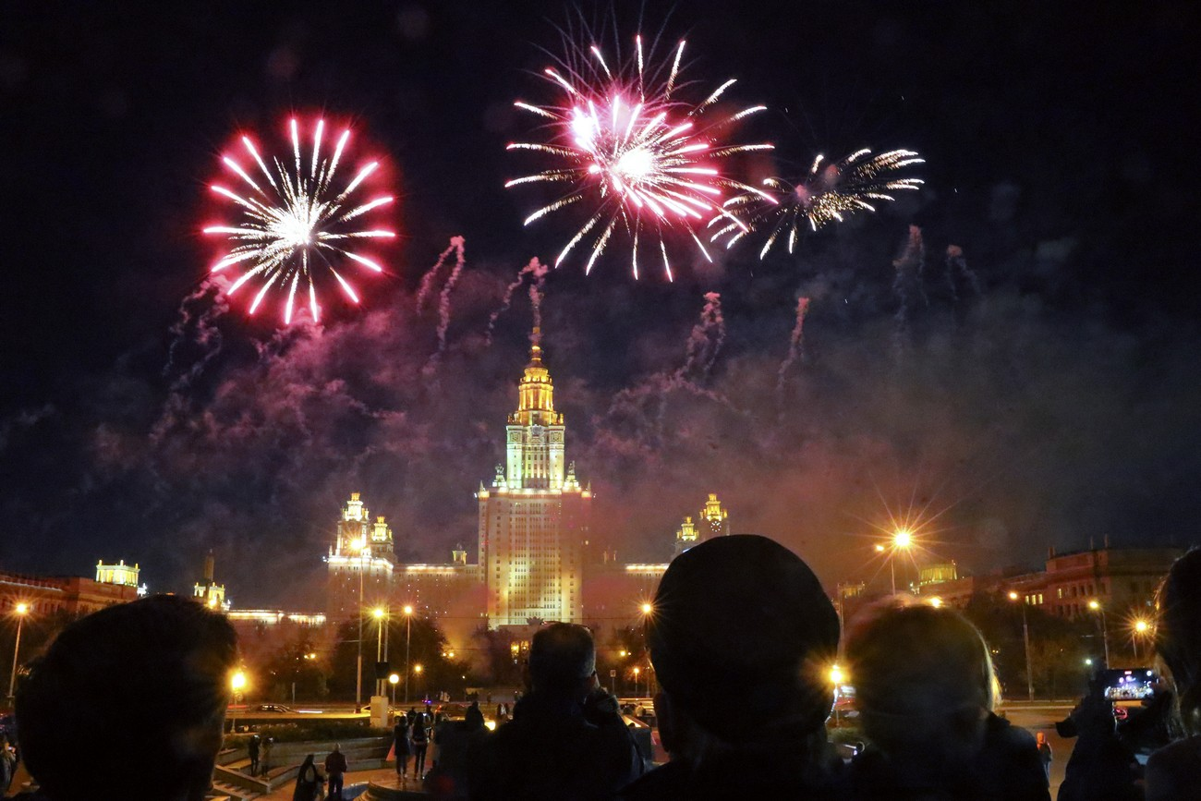
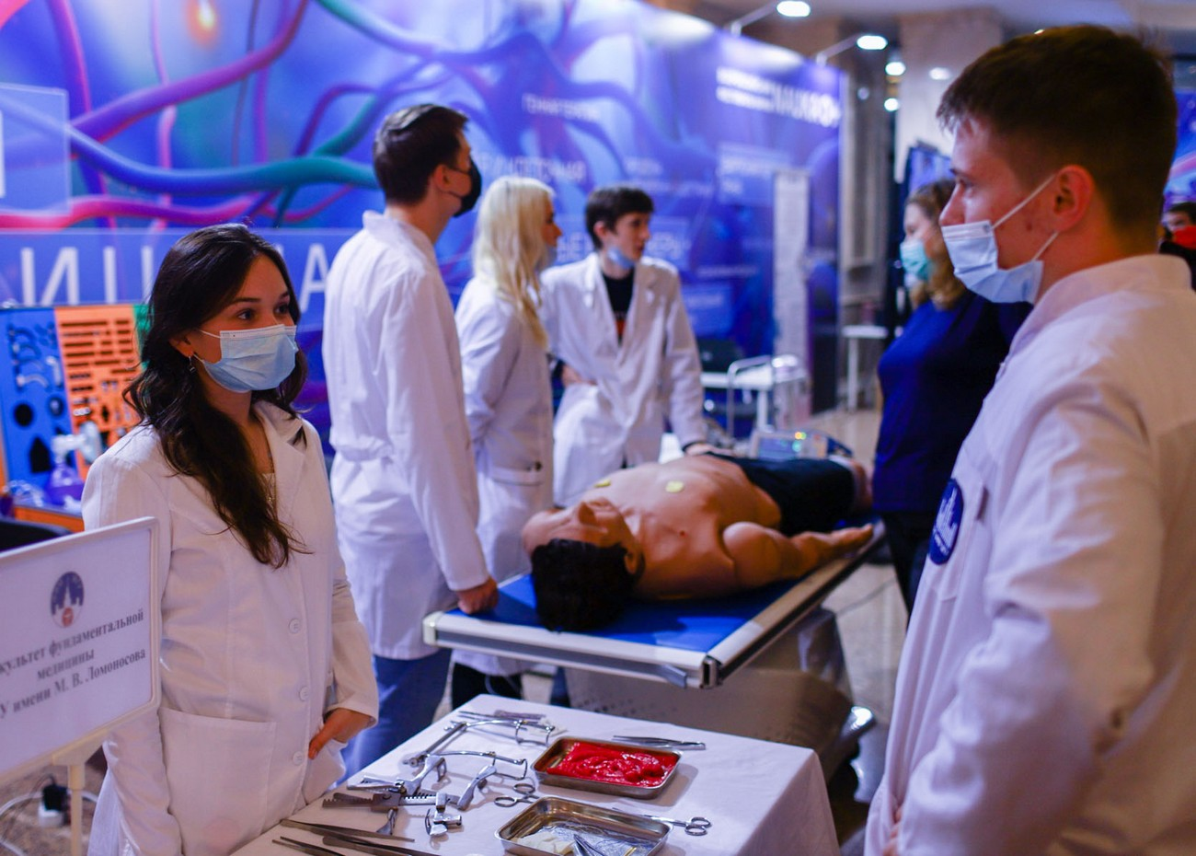
Всероссийский фестиваль NAUKA 0+

Slide 30




Международный молодежный научный форум «Ломоносов-2022»
www.lomonosov-msu.ru

Slide 31





Московский университет и Великая Отечественная война
Мемориал памяти народного ополчения — памятник студентам, аспирантам и сотрудникам Московского университета, погибшим
в Великой Отечественной
войне (Ельнинский район
Смоленской
области)
Военный парад в ознаменование 77‑й годовщины Победы в Великой Отечественной войне 1941–1945 годов (9 мая 2022 года, Красная площадь)

Slide 32



Память о Великой Отечественной войне: студенты МГУ и БГУ у мемориала памяти народного ополчения
Поездка к мемориалу памяти народного ополчения — памятнику студентам, аспирантам и сотрудникам Московского университета, погибшим в Великой Отечественной войне
(24 июня 2022 года, Ельнинский район Смоленской области)

Slide 33
Дальнейшее развитие сотрудничества российских и белорусских вузов

Slide 34
Дорожная карта сотрудничества российских и белорусских вузов: возможные направления
Создание основных образовательных программ
Осуществление молодежного сотрудничества
Издание совместных публикаций
Подготовка кадров высшей квалификации
Реализация совместных научных проектов по приоритетным направлениям
Сотрудничество в области академической мобильности
Осуществление сетевого взаимодействия, сотрудничество в рамках ассоциаций

Slide 35





График реализации Дорожной карты сотрудничества российских и белорусских университетов
До 1 октября 2022 года:
создание рабочей группы по разработке Дорожной карты;
До 1 ноября 2022 года:
разработка структуры Дорожной карты;
До 1 декабря 2022 года: окончание сбора предложений от российских и белорусских университетов;
До 20 декабря 2022 года:
утверждение интегральной Дорожной карты;
С января 2023 года: начало реализации первого этапа проектов и мероприятий Дорожной карты.

Slide 36

Сайт Ассоциации вузов России и Беларуси
www.rus-bel.rsr-online.ru
Эл. почта
Секретариата Ассоциации:
rus-bel@rector.msu.ru
Notes:
36

Slide 37
Благодарю за внимание!

